Slide 1


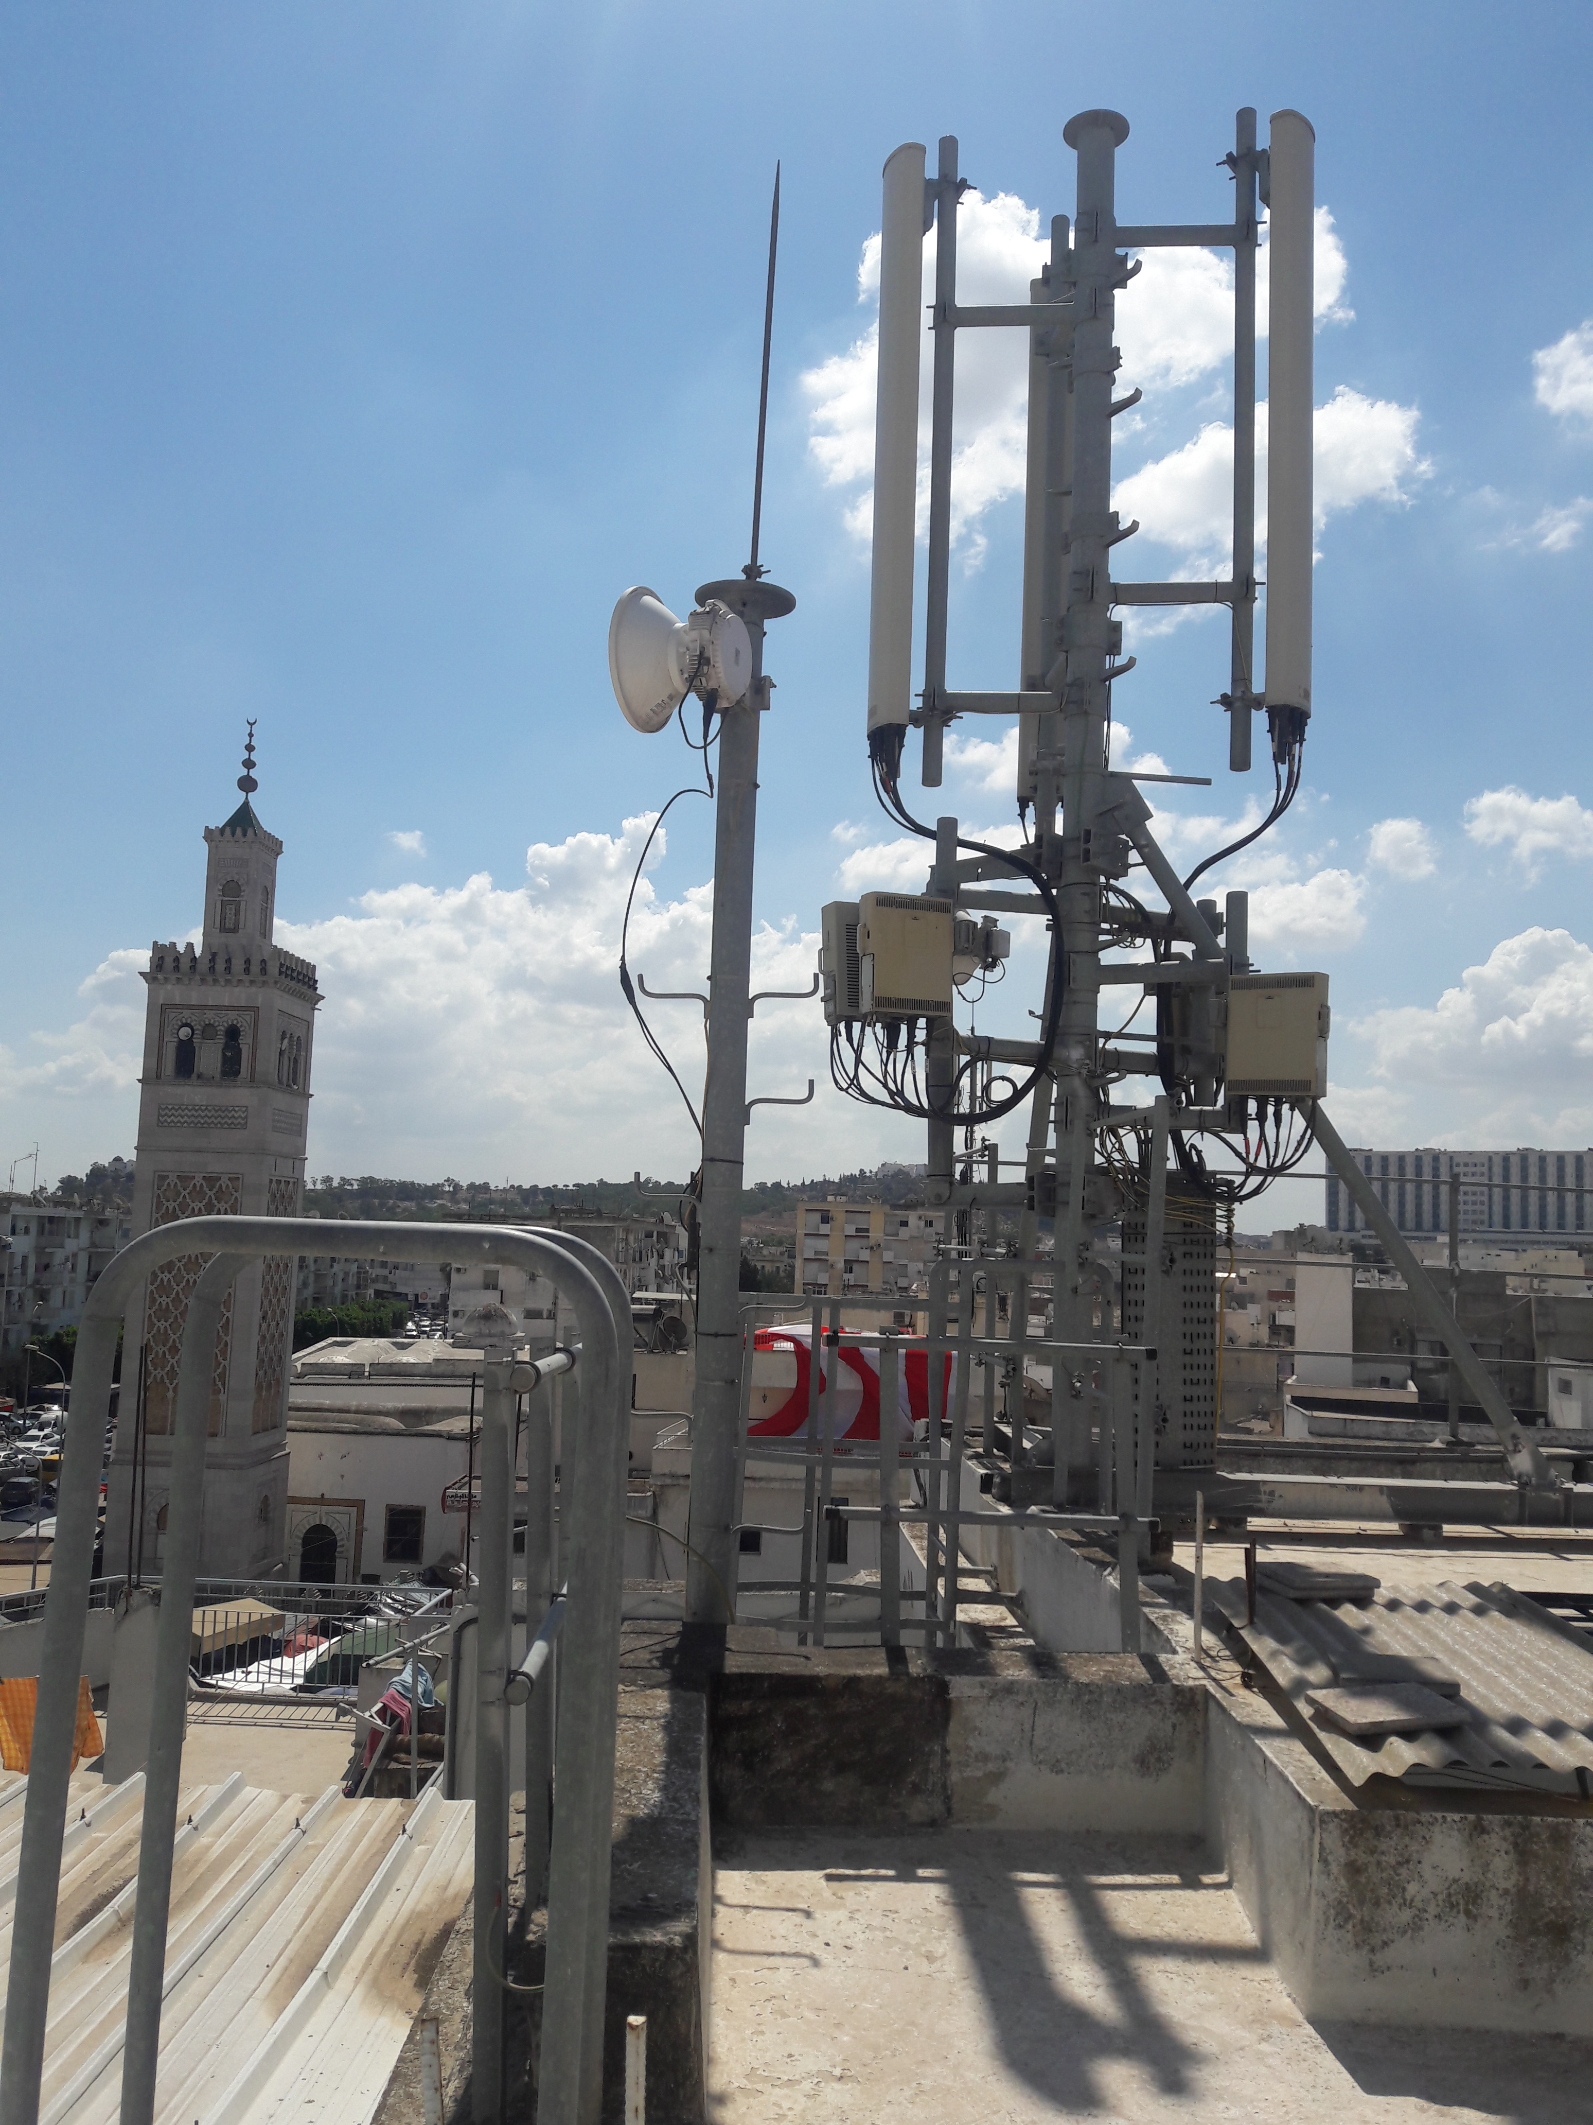
Gestion des Alarmes Réseaux Mobile GSM
Elaboré par : Nour Hmili
Encadré par: Hatem GEMAI
Naoui Fethi (CSFT)

Slide 2

Agenda
Introduction
Reseau Mobile GSM
Gestion Des Alarmes
Réalisation
Conclusion

Slide 3
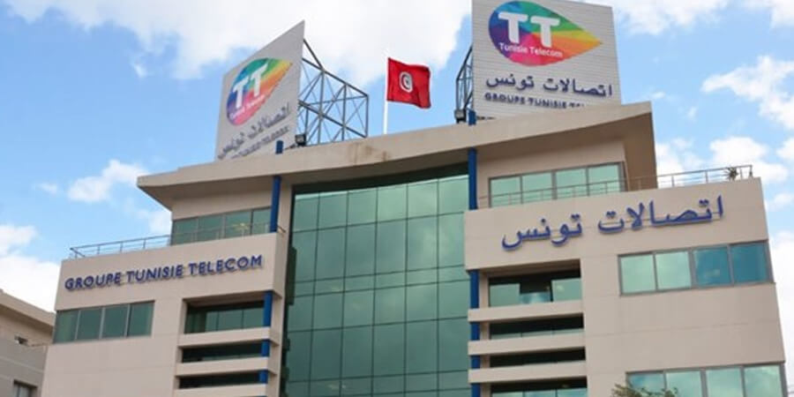
Agenda
Introduction
Reseau Mobile GSM
Gestion Des Alarmes
Réalisation
Conclusion

Slide 4
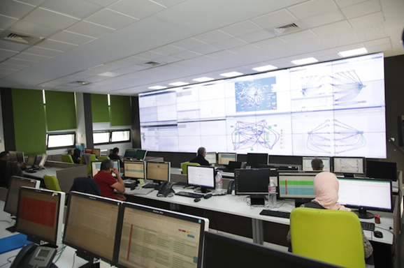
Introduction
Organism d’acceuille Tunisie telecom
La Société National des TELECOM est un établissement public à caractère industriel.
Direction centrale des opérations et maintenance de réseaux (GSM)
La société TUNISIE TELECOM, Direction Opérations et Maintenance est basée au central Tunis Hached
NOC Central Hached

Slide 5
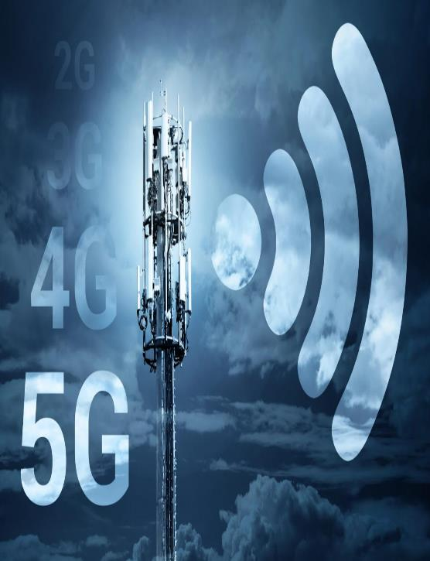
Agenda
Introduction
Reseau Mobile GSM
Gestion Des Alarmes
Réalisation
Conclusion

Slide 6
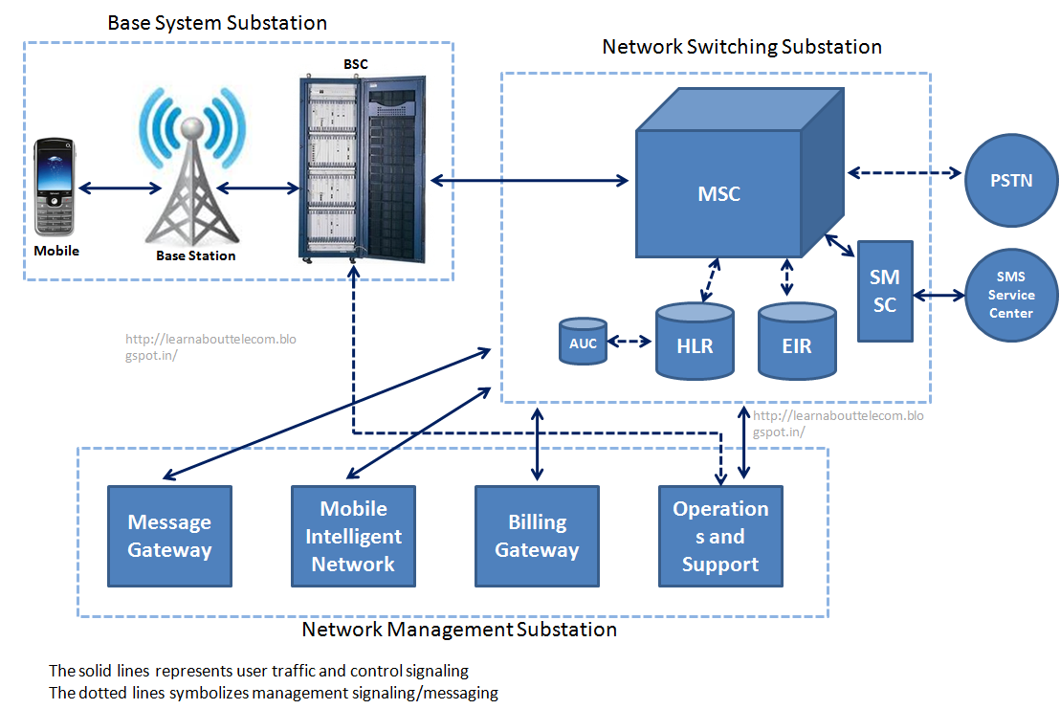
Réseau Mobile GSM
Base Transmission Station)
Base Station Controller
Centre de commutation radio mobile
Home Location Register
Maintenance et supervision

Slide 7

Agenda
Introduction
Reseau Mobile GSM
Gestion Des Alarmes
Réalisation
Conclusion

Slide 8
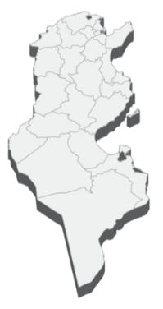


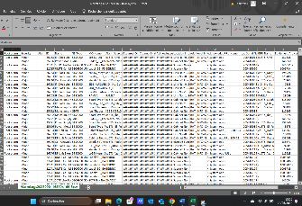







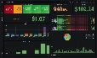
Gestion Des Alarmes
Les Experts parcours les fichiers d’alarmes pour classifier les problèmes
Base de Données
Serveurs
Central Tunisie Telecom Hached
Creation d’une Inteface graphique s’implifiée
NOC Central Hached

Slide 9

Agenda
Introduction
Reseau Mobile GSM
Gestion Des Alarmes
Réalisation
Conclusion

Slide 10

Réalisation
Grafana Monitoring Tools
Grafana est un logiciel open source ,qui permet la visualisation
de données. Il permet de réaliser des Graphiques depuis plusieurs sources
Dont des bases de données ou des fichiers CSV ;
Icon Logiciel Grafana

Slide 11
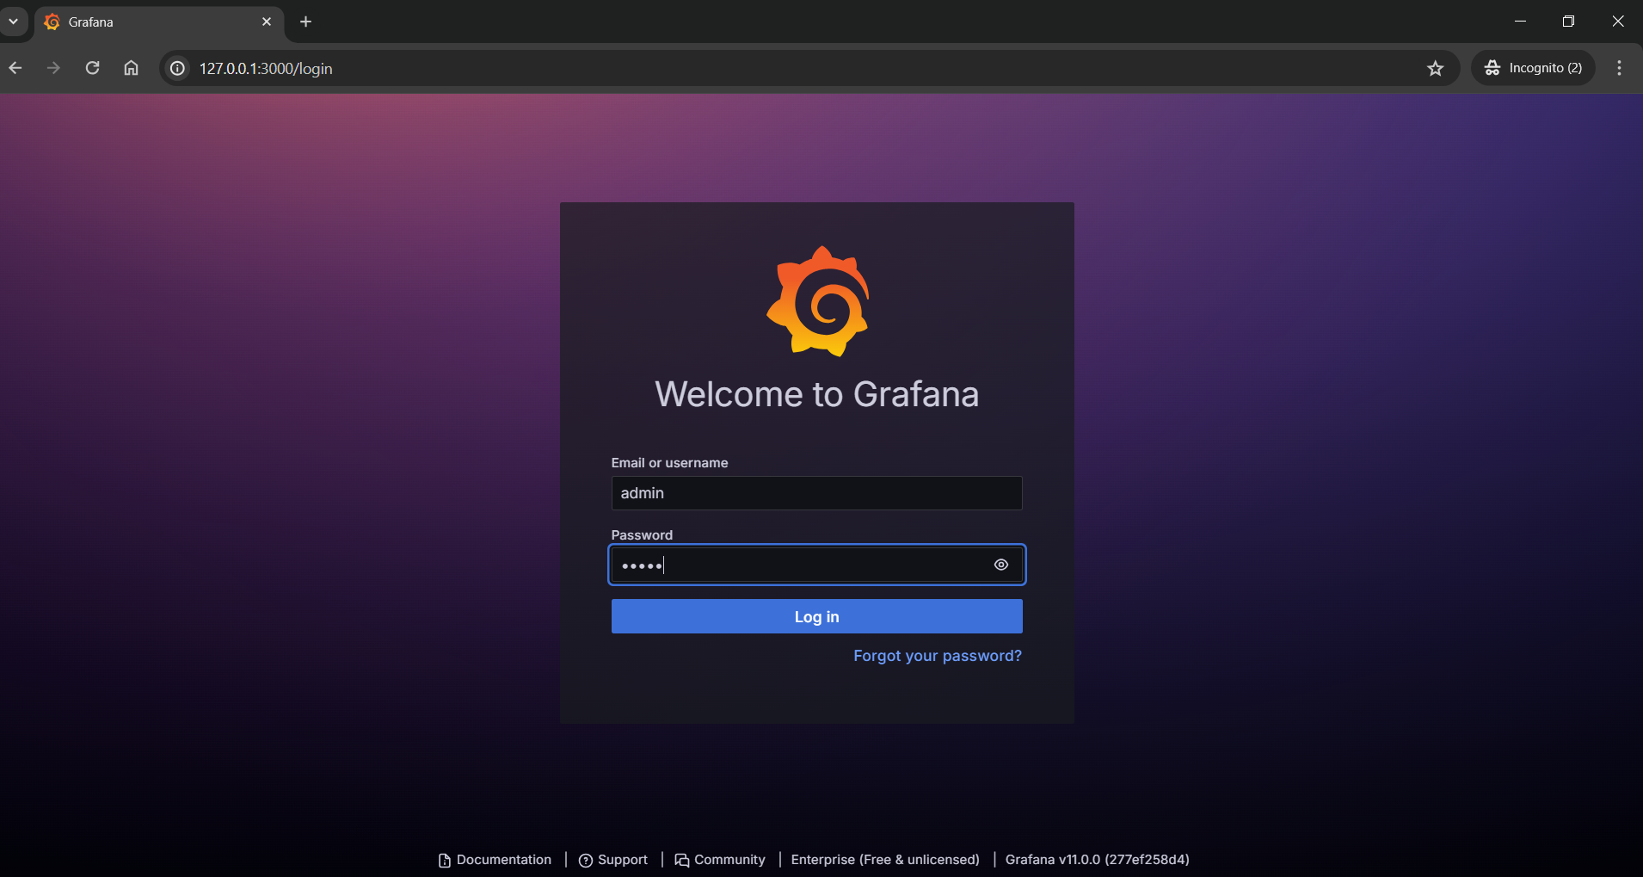
Réalisation
Installation et Configuration
Se connecter au logiciel pour démarrer la création.
Adresse E-mail et mot de passe.
Connexion
Pour résoudre les problèmes ou les dérangements on va créer
Un tableau de bord qui comporte les caractéristiques ou les catégories
De source d’alarmes .

Slide 12
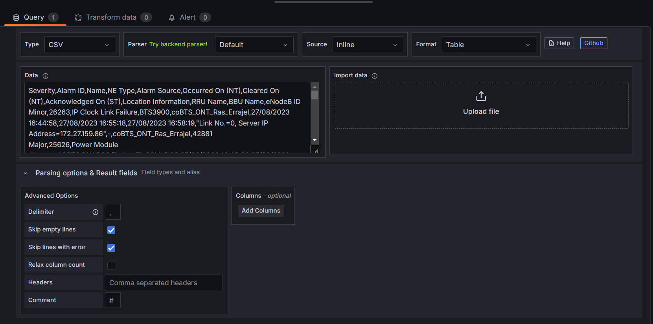
Réalisation
Création de Dashboard
Création d'un Nouveau Tableau de Bord : Dans Grafana, créez un Nouveau tableau de bord vide.
Ajout de Panneaux (Panels) : ajouter un panneau correspondant. Un Tableau pour les alarmes par type, un graphique pour les alarmes par Temps….
Faire le calcul : count, somme, regroupement….
Importation d’un fichier CSV d’alarmes qui contient : les sources d’alarmes, le Nom de BTS, les spécifiques caractéristiques de BTS, location, Alarm Source, eNodeB ID…

Slide 13
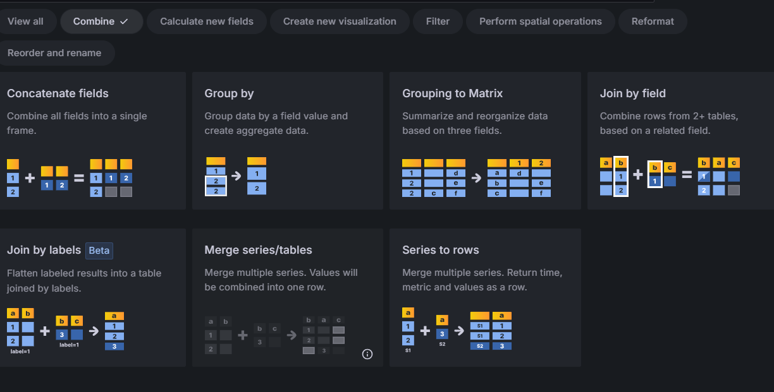
Réalisation
Création des Filtres
Dans cette étape Nous allons créer des filtres pour : choisirai option combie
puis Groupe by pour faire le diagnostic des alarmes sous formes graphique

Slide 14
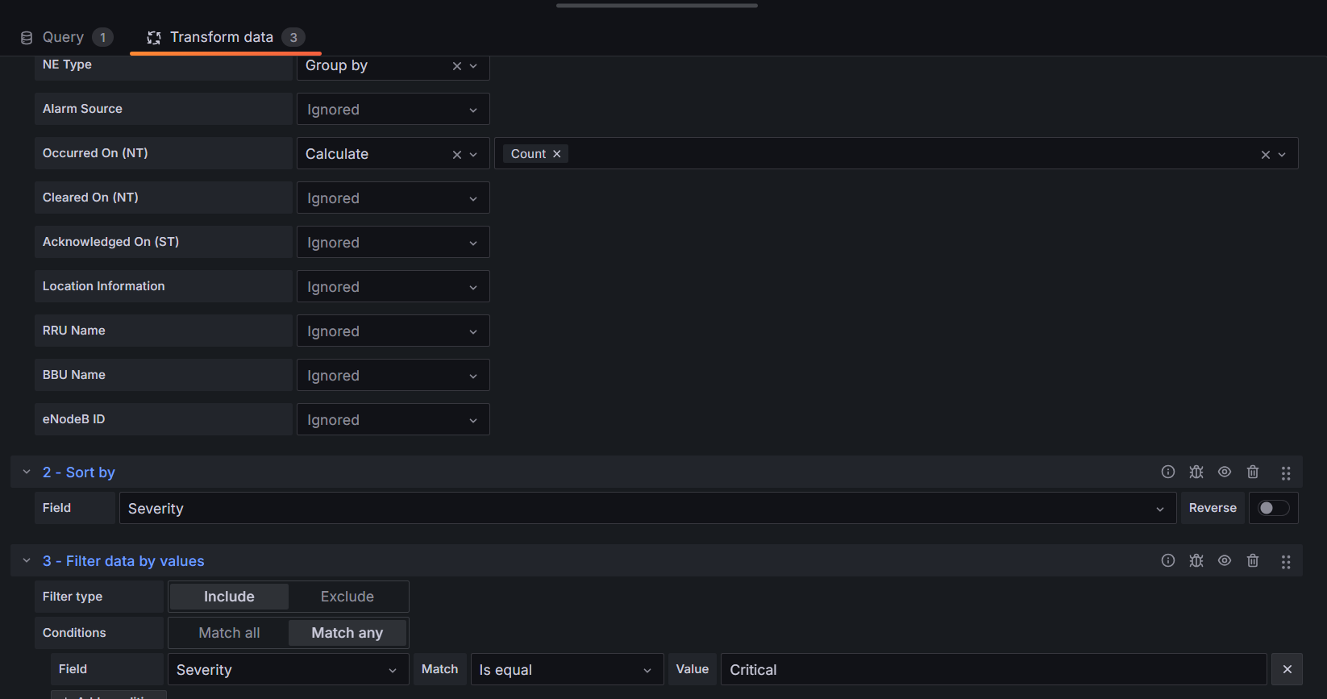
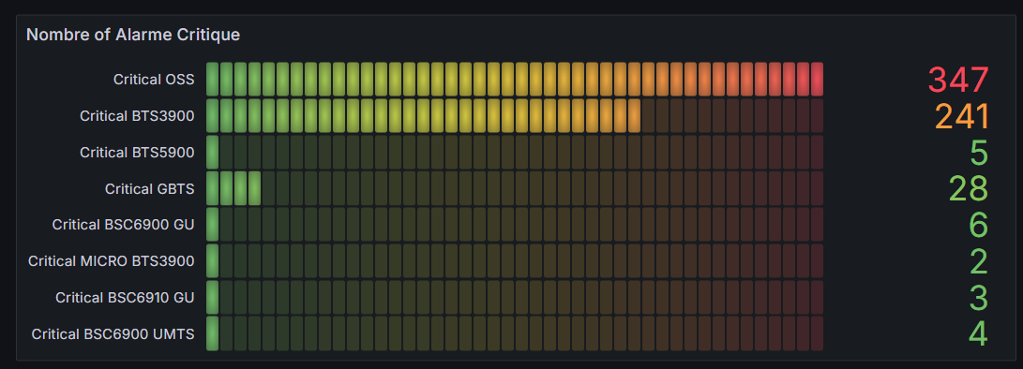
Réalisation
Création des Filtres, calcule les données
Une fois la fonction est faite on va savoir les requêtes pour savoir les sources des pannes et des problèmes
Dans cette étape on va présenter les différentes catégories de sévérité : selon le type d’antennes et source d’alarme
Ces derniers se représentes graphiquement sous formes des barres ou bien par des lignes ou bien des cercles bien étudiée

Slide 15
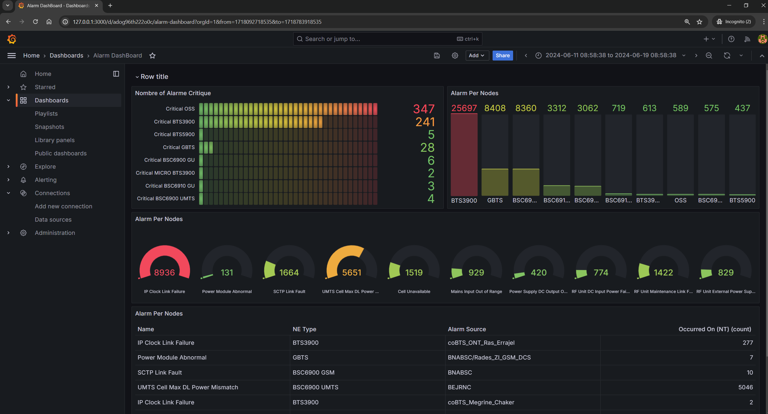
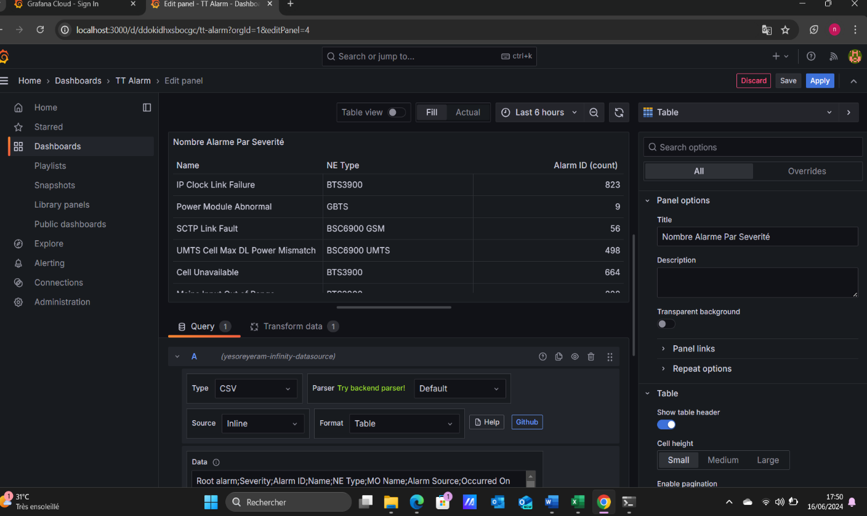
Réalisation
Transformation les fichiers CSV d’alarmes en différents types Graphique

Slide 16
Agenda
Introduction
Reseau Mobile GSM
Gestion Des Alarmes
Réalisation
Conclusion

Slide 17
Conclusion
Pour conclure, ce stage me permet de connaitre un
Environnement professionnelle ainsi que technique et la bonne Gestion des problèmes, c’est une opportunité de connaitre le Réseau GSM à travers une Manipulation des données reelles Necessaire pour maintenance et identification de problèmes dans le but de simplification et exploitation des données reseau (principalement les alarmes à travers une interface plus Simplifié et facilite l’identification des problèmes grace à un Logiciel open source GRAFANA.

Slide 18

Merci
pour votre attention

